Slide 1
Django 설치 & 가상환경
세션 준비 :
피로그래밍 14기 천호영
피로그래밍 14기 김영빈

Slide 2
순서
1. 복습
2. Django
3. 실습

Slide 3

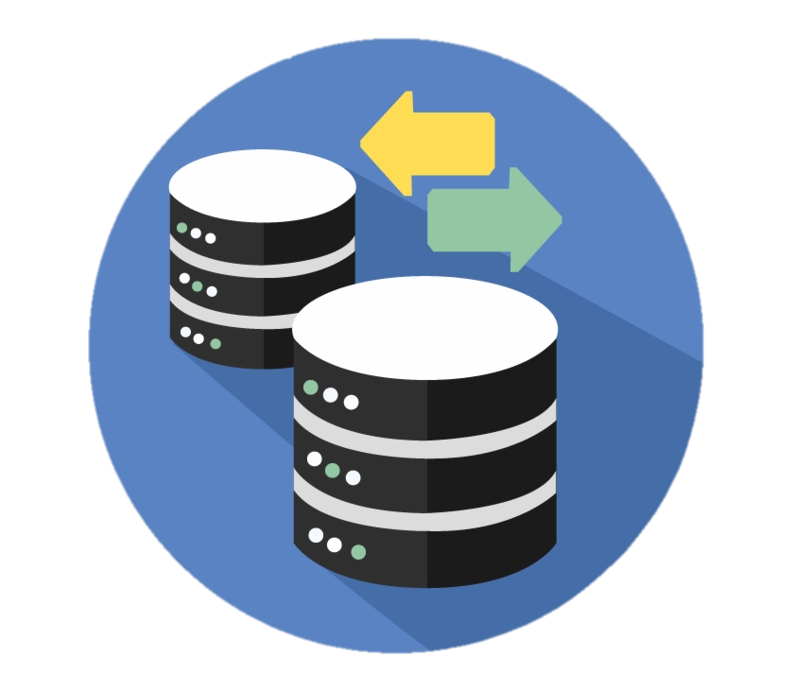
Back End vs Front End
Front end
앞부분.
유저에게 보여지는 웹 사이트의 얼굴
화면 배치, 구조화
Back end
뒷부분
웹 사이트의 심장, 두뇌
웹 서비스의 동작, 논리적 처리를 담당함

Slide 4
Back End Framework
Framework : 뼈대, 틀
Back End : 웹 서비스의 동작, 논리적 처리를 담당
Back End Framework : 웹 서비스의 동작, 논리적 처리를 담당하는 부분을 쉽게 개발하기 위해 제공하는 뼈대
Notes:
어떤 웹 사이트 <데이터, 흐름, 화면 등>
공통적으로 가지는 형태가 있음
이런 걸 매번 새로 만드는 것 보다 기본적인 틀을 가지고 커스텀 하는 것이 더욱 효율적

Slide 5





Back End Framework
자바스크립트
php
파이썬
자바
루비

Slide 6

Django!
쉽고
빠르다
Notes:
Data base를 쉽게 사용할 수 있게 하는 기능,
수많은 백엔드와 관련된 기능들이 제공됨
백엔드에서 프론트엔드에게 Data를 넘겨주고 그 Data를 프론트엔드에서 사용하는 것 까지 모두 장고로 구현 가능
어떻게 보면 풀 스택 프레임 워크이지만 -> 백엔드 기능이 더 많아서 백엔드 프레임워크라고 많이 말한다.

Slide 7

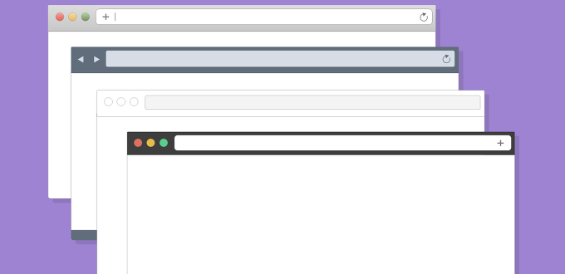


Django!
Notes:
Data base를 쉽게 사용할 수 있게 하는 기능,
수많은 백엔드와 관련된 기능들이 제공됨
백엔드에서 프론트엔드에게 Data를 넘겨주고 그 Data를 프론트엔드에서 사용하는 것 까지 모두 장고로 구현 가능
어떻게 보면 풀 스택 프레임 워크이지만 -> 백엔드 기능이 더 많아서 백엔드 프레임워크라고 많이 말한다.

Slide 8
Django를 실행하기 위해서 필요한 것

Slide 9

가상환경
자소서.word
글꼴 : 나눔 고딕
크기 : 14pt
글자 색 : 파란색
대본.word
글꼴 : 신명조
크기 : 18pt
글자 색 : 검정색
지원서.word
글꼴 : 궁서체
크기 : 10pt
글자 색 : 빨간색
과제.word
글꼴 : 바탕체
크기 : 22pt
글자 색 : 흰색

Slide 10

가상환경
3.8
3.20
인스타그램

Slide 11
가상환경
3.6
2.20
3.8
3.20
페이스북
인스타그램

Slide 12
가상환경
3.6
2.20
3.8
3.20
2.7
3.20
페이스북
인스타그램
에어비엔비

Slide 13

실습
https://www.notion.so/django-b51afebb59554c69be79b6c7ed6238ad

